Slide 1
Tiết 89
Đọc kết nối chủ điểm
Đảo Sơn Ca
-Lê Cảnh Nhạc-

Slide 2
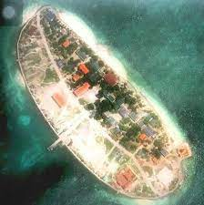
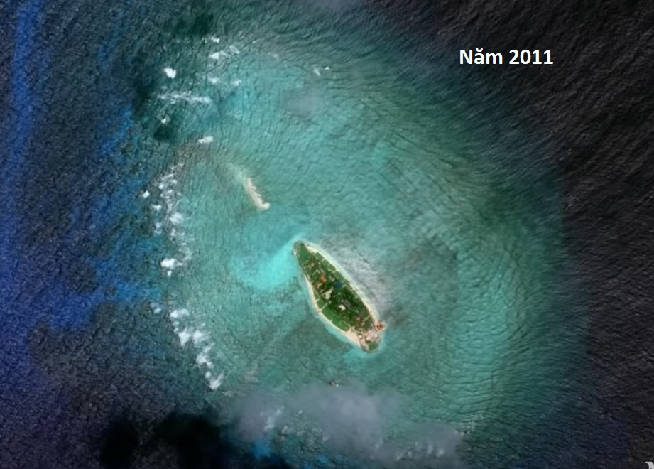
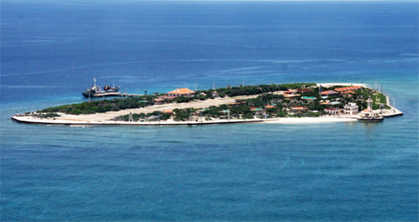
ĐẢO SƠN CA

Slide 3


Hoạt động khởi động
Thiên nhiên, cuộc sống trên biển đảo khắc nghiệt, nguy hiểm hơn, không có sẵn nước ngọt, nguồn lương thực thực phẩm tương đối khan hiếm, mưa bão, nắng nóng,...
Giới thiệu về một đảo hoặc quần đảo ở nước ta mà em biết và em hãy cho biết cuộc sống, thiên nhiên trên đảo khác gì so với trên đất liền?

Slide 4


Slide 5

I. Trải nghiệm cùng văn bản
Nhiệm vụ
HS đọc văn bản, chú ý giọng điệu tươi vui, hào hứng.

Slide 6
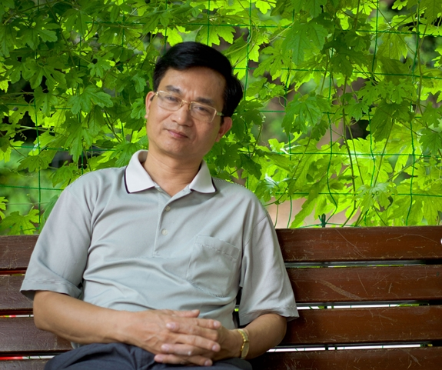
Tác giả Lê Cảnh Nhạc sinh năm 1957
- Quê quán : Xã Đức Bồng, huyện Vũ Quang, tỉnh Hà Tĩnh
- Công tác hiện nay: Tổng Biên tập Báo Gia đình và Xã hội.
- Hiện là Phó chủ tịch Hội Nhà văn Hà Nội, đã xuất bản nhiều sách, bao gồm truyện ngắn, thơ, nhạc; tác giả 12 kịch bản văn học và sân khấu, chương trình nghệ thuật; đã đoạt 20 giải thưởng văn học, nghệ thuật.

Slide 7
Tiết 89
Đọc kết nối chủ điểm:
ĐẢO SƠN CA
- Lê Cảnh Nhạc -
I. Trải nghiệm cùng văn bản:
1. Đọc:
2. Tác giả, tác phẩm:
Tác giả: Lê Cảnh Nhạc

Slide 8

1. Câu 1
II. Suy ngẫm và phản hồi:
Chia sẻ cảm xúc của em sau khi đọc bài thơ này.

Slide 9
Khâm phục sức sống mãnh liệt của con người và vạn vật trên đảo Sơn Ca bất chấp môi trường sống khắc nghiệt, đầy thử thách.

Slide 10

2. Câu 2
01
02
Chỉ ra những hình ảnh, từ ngữ đặc sắc trong hai câu thơ: Chim líu lo rót mật trước hiên nhà và Mái chùa cong veo chiều cổ tích.
Những hình ảnh, từ ngữ này gợi ra ý nghĩa gì?

Slide 11

2. Câu 2
Hình ảnh đặc sắc
Chim líu lo rót mật trước hiên nhà, mái chùa cong veo.
gợi tả một không gian yên bình, thơ mộng, giàu chất tạo hình

Slide 12
2. Câu 2
Từ ngữ đặc sắc
01
02
03
04
Líu lo (từ láy): Âm thanh tiếng chim vang vọng trong không gian đảo Sơn Ca.
Rót mật (cụm động từ): Tiếng chim như rót mật ngọt của niềm vui, của giai điệu thiên nhiên tới con người.
Cong veo (từ ghép): Diễn tả vẻ đẹp của mái chùa, một kiến trúc cổ mang dáng nét của làng quê Việt Nam yên bình, trong veo được khắc chạm trong cảnh chiều của đảo Sơn Ca.
Chiều cổ tích (cụm danh từ): Gợi không khí một buổi chiều tĩnh lặng, khắc chạm vẻ đẹp xưa cũ của mái chùa cong cong.
Từ ngữ được sử dụng sáng tạo, độc đáo nhằm khắc hoạ vẻ đẹp của cuộc sống bình lặng, thanh tịnh, chan hoà với thiên nhiên ở đảo Sơn Ca.

Slide 13

3. Câu 3
Liệt kê hình ảnh gợi tả đảo Sơn Ca

Slide 14
YẾU TỐ | Biểu hiện trong văn bản | Nhận xét
Hình ảnh miêu tả vẻ đẹp thiên nhiên
Hình ảnh miêu tả cuộc sống sinh hoạt của con người
- Quả bàng vuông xanh non màu lá
- Mơn mởn thơm mùi nắng Sơn Ca
- Hoa giấy đỏ dưới trời nắng cháy
- Chim líu lo rót mật trước hiên nhà
- Cây vẫn mướt xanh vẫy gọi chim trời
- Đảo Sơn Ca vẫn bốn mùa lảnh lót
- Hình ảnh thiên nhiên trong bài thơ tạo nên một bức tranh hoà quyện của màu sắc (xanh, đỏ, mướt xanh), hương thơm (mùi nắng), âm thanh (tiếng chim, tiếng sáo diều) qua cảm nhận của nhiều giác quan: Thị giác, thính giác, khứu giác.
=> Hình ảnh thiên nhiên tạo nên một bức tranh biển đảo bình yên, thơ mộng, ngát xanh sự sống.
- Hình ảnh cuộc sống con người được khắc hoạ qua dáng nét kiến trúc (mái chùa), âm thanh (tiếng cầu kinh), hình ảnh, dáng đứng (anh lính trẻ), nỗi mong chờ, khát khao (chờ mưa trên đảo),...
=> Hình ảnh cuộc sống con người tái hiện một cuộc sống vừa nhẹ nhàng, thanh tịnh vừa khắc nghiệt, vất vả nhưng dồi dào sức sống, sức vươn lên.
- Mái chùa cong veo chiều cổ tích
- Tiếng cầu kinh bịn rịn níu hồn tôi
- Khát từng giọt mưa mùa khô trên đảo
- Anh lính trẻ đứng canh chim làm tổ
- Chim và người xây cột mốc tiền tiêu

Slide 15


3. Câu 3
01
02
Tình cảm mến yêu dành cho vẻ đẹp của con người và thiên nhiên đảo Sơn Ca
Tình cảm mến phục, ngợi ca sức sống mãnh liệt của thiên nhiên

Slide 16

4. Câu 4
HS nêu chủ đề của bài thơ

Slide 17


4. Câu 4
1
2
Chủ đề
Bày tỏ sự cảm phục sức sống mãnh liệt của thiên nhiên, con người trên đảo
Thể hiện tình yêu với biển đảo quê hương

Slide 18

Hoạt động luyện tập
Nhiệm vụ
Viết một đoạn văn khoảng 5-7 dòng chia sẻ về một hình ảnh thơ trong bài Đảo Sơn Ca để lại cho em nhiều ấn tượng.

Slide 19
Hoạt động vận dụng
02
01
Vẽ một bức tranh, sáng tác một bài thơ lấy cảm hứng từ biển đảo.
Sưu tầm thêm những bài thơ viết về cuộc sống, thiên nhiên trên biển đảo

